Slide 1
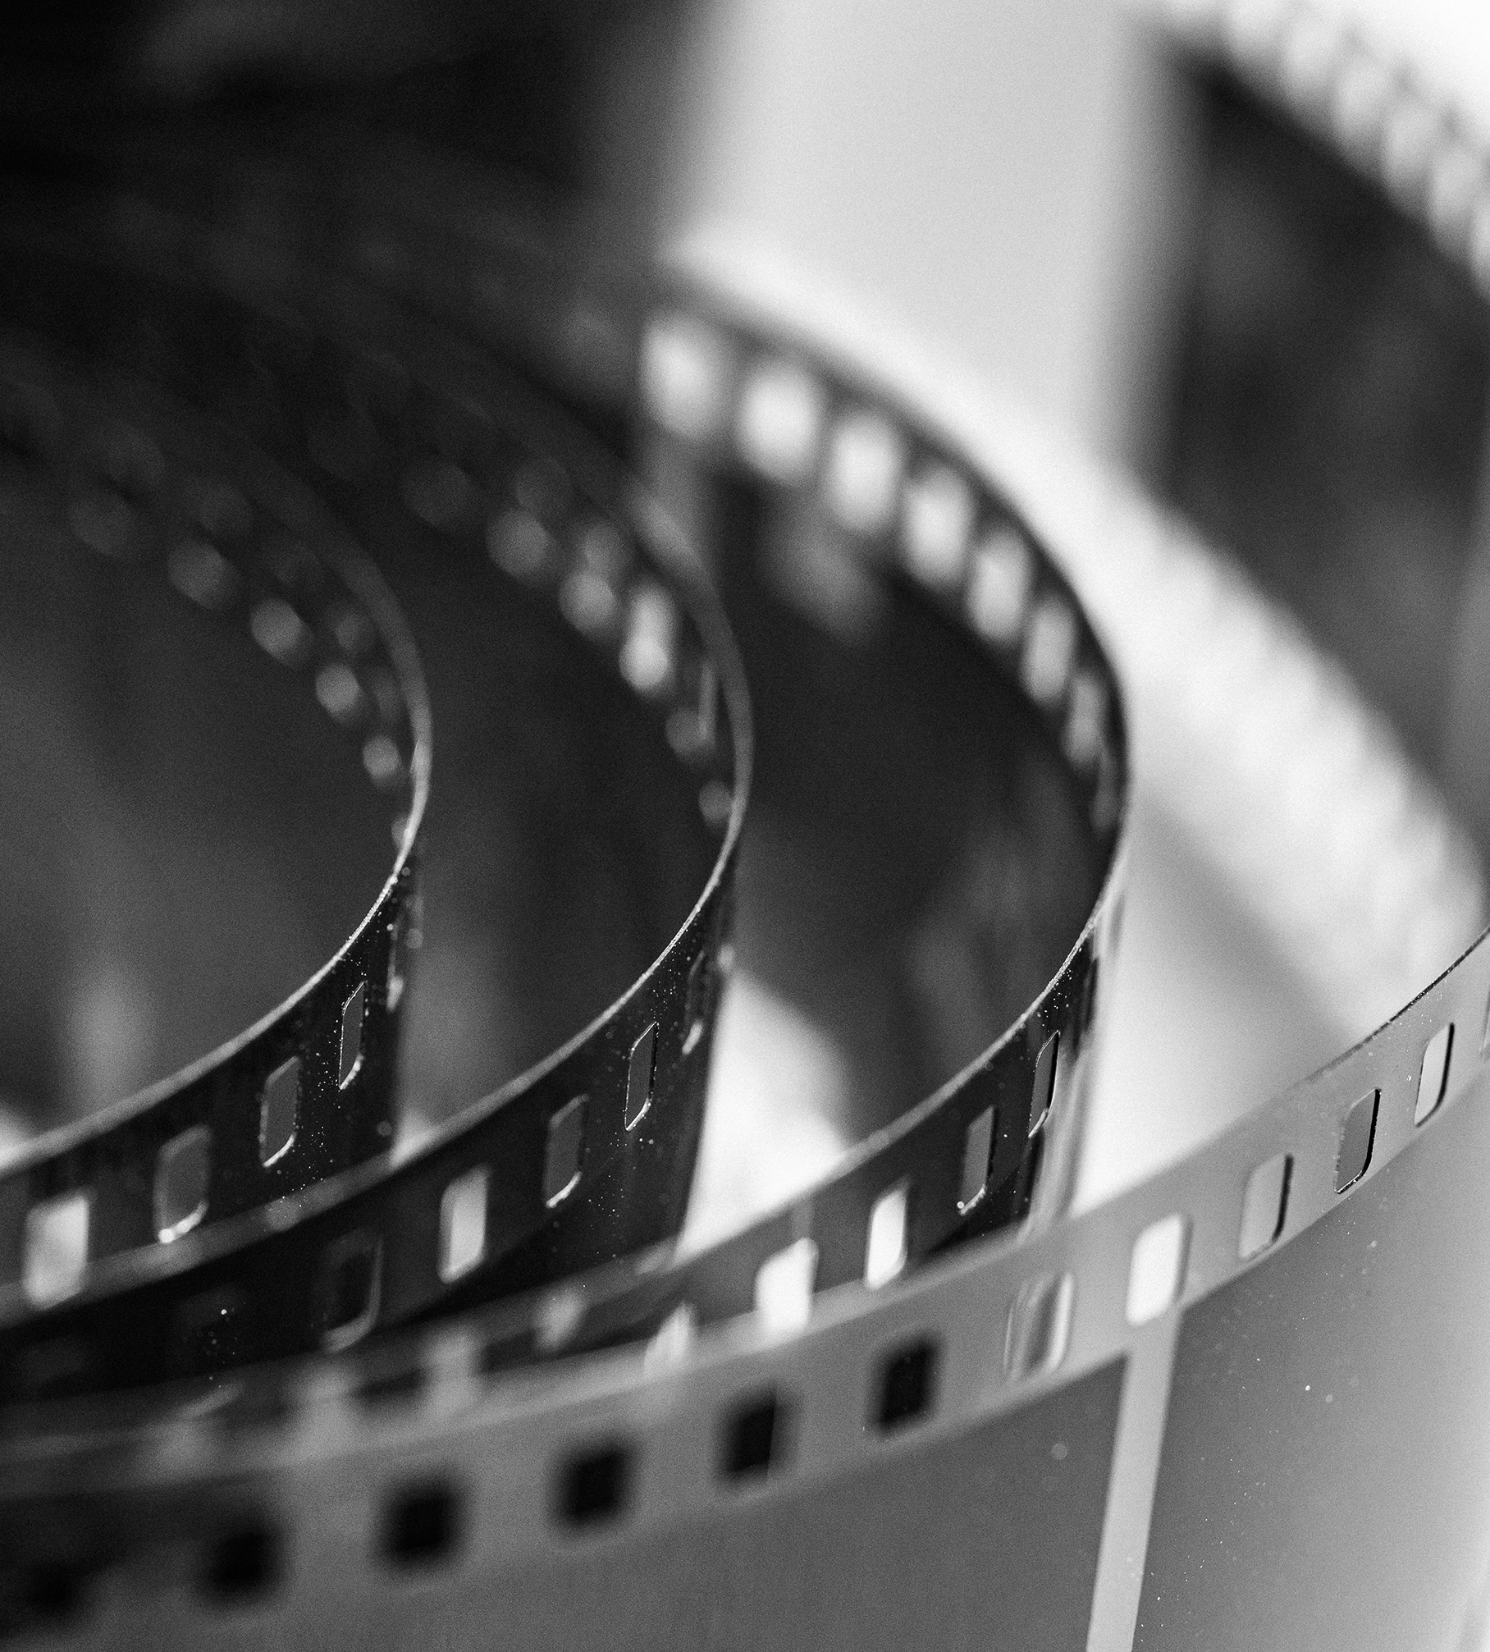
”Kreativ bearbejdning af virkeligheden” Dokumentarfilmtyper
Den amerikanske medieforsker Bill Nichols skelner mellem 6 forskellige dokumentarfilmtyper.
Det er vigtigt at understrege, at den enkelte dokumentarfilm godt kan gå på tværs af de enkelte typer, men som regel med én af dem som den dominerende.
Sagen og vinklingen er altid interessant!
Kilder: Fra ”Håndbog til dansk”, Systime og ”Dox, forløb i medier”, Lindhardt og Ringhof

Slide 2
Meeeeen …
Inden vi går i gang, så skal du lige finde 2 andre med samme hårfarve.
Tal i 5 minutter om autenticitetsmarkører og faktakoder (recap fra sidste modul). Hvad kan I huske?

Slide 3
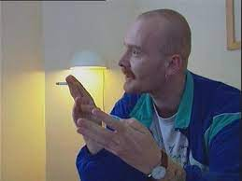
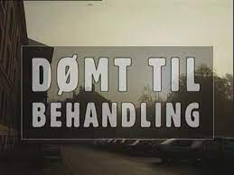
1. Den observerende dokumentar ”Fluen på væggen”
Den observerende dokumentar lader virkeligheden tale for sig selv; altså den observerer virkeligheden og en bid af virkeligheden.
Den fravælger den synlige fortæller, og instruktøren fungerer i stedet som "fluen på væggen", der observerer hvad der sker. Den observerende dokumentar fremsætter ikke bestemte påstande, som den forsøger at argumentere for, men er dog stadig interesseret i at afdække bestemte forhold i virkeligheden.
Et ideal for den observerende dokumentar er, at instruktøren eller filmen ikke påvirker de forhold, der afdækkes. Instruktøren er en slags forsker, der er på feltarbejde og så neutralt som muligt iagttager de fænomener, der undersøges.
Ofte benyttes lange indstillinger, nærbilleder og håndholdt kamera, hvor begivenheder og mennesker taler for sig selv. Men spørgsmålet er selvfølgelig, hvor neutral instruktøren kan være jf. ”Den kreative bearbejdning af virkeligheden”!!!
Den observerende dokumentar har typisk fokus på mennesker i almindelige hverdagsmiljøer eller har karakter af portrætter af enkeltindivider eller -grupper. Et eksempel på den observerende dokumentar er Lars Engels dokumentar Dømt til behandling (DR 1997) ,På røven i Nakskov, TV2, 2015) og Armadillo
Skildrer ofte ukendte eller marginaliserede (fx hjemløs, narkomaner) miljøer eller mere almindelige miljø (fx jeres liv på gymnasiet)

Slide 4
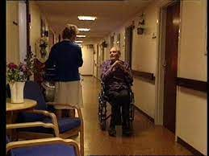
Overblik over den observerende dokumentar
Dokumentaristen Lars Engels!
Lange indstillinger, hvor kameraet ofte gennem lange travellings følger en person eller følger med i det, der sker i rummet (”fluen på væggen”)
Brug af panorering og evt. zoom i stedet for at klippe. Dette giver seeren fornemmelsen af selv at være til stede.
Mange nærbilleder af ansigter, der giver seeren mulighed for indlevelse og identfikation med personerne og situationerne.
Brug af håndholdt kamera og reallyd
Mosaikstruktur, hvor der kryds- eller parallelklippes mellem (de mange) handlingstråde.
Svært at lave en 100% observerende dokumentar, men dokumentaristen Lars Engels er rigtig god til det
Objektiv fortælleform
Tilbageholden i sin brug af filmiske virkemidler
Giver seeren en følelse af, at det vi ser, er ægte/autentisk – et stykke virkelighed.

Slide 5
Hvad ser vi sjældent i observerende dokumentarer?
Voice over
Underlægningsmusik og lydeffekter
Dramatiseringer, fx rekonstruktioner
Interviews (hvis der optræder interviews er intervieweren ”usynlig”, dvs. at man kun hører hans/hendes spørgsmål, dan han/hun befinder sig uden for billedet)
Tekstskilte

Slide 6
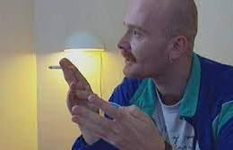
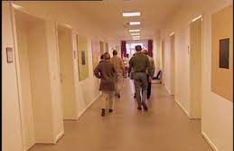
Tjek selv!
Vi ser sammen de første 5 minutter af Lars Engels dokumentar Dømt til behandling” (DR, 1997): https://mitcfu.dk/mm/player/Default7.aspx?faust=CFUTV1138287
(20 min.) I grupper skal I besvare nedenstående spørgsmål (skriv ned!)
1. Hvordan kan I se, at dette er en observerende dokumentar – både ift. Indhold og brug af virkemidler?
2. Hvilke filmiske virkemidler bliver der brugt – og hvilke virkemidler bruges der ikke? Hvorfor tror I, Lars Engels har valgt – og fravalgt – disse virkemidler?
3. Dømt til behandling foregår på en retspsykiatrisk afdeling. Hvordan passer skildringen/fremstillingen af dette sted og de medvirkende personer med den observerende dokumentar?
4. Sammenlign med ”På røven i Nakskov” (TV2, 2015)

Slide 7
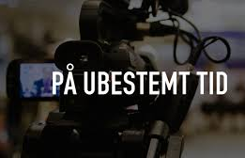
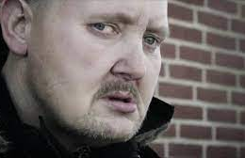
Tjek selv!
I mange observerende dokumentarfilm vil man opleve, at der både er observerende sekvenser og bruges filmiske virkemidler, der ikke hører formen til.
Vi ser sammen et eksempel på dette i dokumentaren På ubestemt tid (DR, 2015) af tilrettelæggeren Maria Lyhne Høj (00:00-06:03)
I par:
Skriv en kort tekst til disse 3 spørgsmål:
- Hvordan bruges den observerende fortælleform i dette citat?
- Hvordan afviger dokumentaren fra den ‘rene’ observerende form?
- Hvad gør brugen af virkemidler ved fremstillingen af miljøet?
Udvalgte par læser højt.

